Slide 1
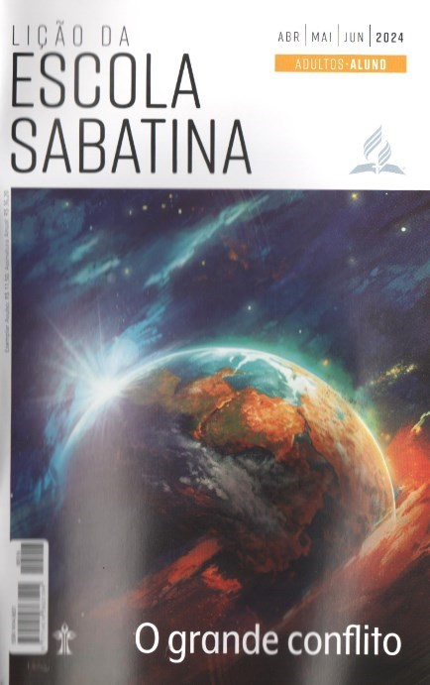
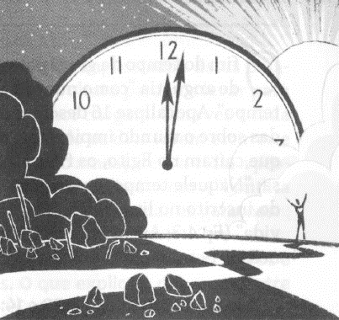
O triunfo do amor de Deus
LIÇÃO 13
VERSO PARA MEMORIZAR: "Então ouvi uma voz forte que vinha do trono e dizia: - Eis o tabernáculo de Deus com os seres humanos. Deus habitará com eles. Eles serão povos de Deus, e Deus mesmo
estará com eles e será o Deus deles. E lhes enxugará dos olhos toda lágrima. E já não
existirá mais morte, já não haverá luto, nem pranto, nem dor, porque as primeiras coisas
passaram' (Ap 21: 3,4).
13
LEITURAS DA SEMANA: Ap 22:11,12; Jr 30:5-7; SI 91:1-11; Jr 25:33; Ap 21:2; 20:11-15
design Neemias Lima

Slide 2
Sábado
INTRODUÇÃO
LIÇÃO 13
- Podemos encarar o futuro com esperança. Ainda que enfrentemos desafios, sofrimento, dificuldades e tristezas, se tivermos esperança de dias melhores, viveremos com propósito e alegria. Franklin D. Roosevelt foi presidente dos Estados Unidos de 1933 a 1945, um dos períodos mais difíceis da história desse país. Paralisado pela poliomielite e incapaz de caminhar sem ajuda, escreveu: “Sempre nos apegamos à esperança, à crença, à convicção de que há uma vida melhor, um mundo melhor além do horizonte”. Albert Einstein, um dos homens mais brilhantes do mundo, escreveu: “Aprenda com o ontem, viva para o hoje, tenha esperança no amanhã”. Alfred Lord Tennyson, poeta inglês durante o reinado da rainha Vitória, escreveu: “A esperança irá sorrir no limiar do ano vindouro, sussurrando: ‘Esse ano será mais feliz’”.
LEITURAS DA SEMANA: Ap 22:11,12; Jr 30:5-7; SI 91:1-11; )r 25:33; Ap 21:2; 20:11-15

Slide 3
Domingo
Esperança no tempo de angústia
PERGUNTAS:
LIÇÃO 13
1. Que eventos ocorrerão pouco antes da volta de Cristo? Ap 22:11, 12; Dn 12:1, 2; Jr 30:5-7
2. Leia 1 João 3:1-3; João 8:29 e 14:30. Qual é a única preparação eficaz para o tempo de angústia que se aproxima?
3. Leia os Salmos 27:5; 91:1-11; Apocalipse 3:10-12. Que promessas tranquilizadores Deus nos dá para o tempo de angústia?
LEITURAS DA SEMANA: Ap 22:11,12; Jr 30:5-7; SI 91:1-11; Jr 25:33; Ap 21:2; 20:11-15

Slide 4
Domingo
Esperança no tempo de angústia
COMENTÁRIOS:
LIÇÃO 13
- Os fiéis têm um relacionamento tão profundo com Jesus que nada pode abalar. O desejo deles é agradar o Senhor de modo que, por meio do Espírito Santo, eles tenham a pureza divina. Não havia nada no coração de Cristo que correspondesse aos enganos de Satanás. Podemos refletir esse aspecto de Seu caráter também.
Há algumas pessoas que têm compreendido de forma errada a ideia de passar pelo tempo de angústia sem um mediador. Jesus cessará Sua mediação no santuário do Céu quando todos tomarem a decisão final a favor ou contra Ele. Mas isso não significa que estaremos sozinhos durante esse tempo, confiando em nossa própria força. Jesus nos assegurou de que estará conosco sempre (Mt 28:20). Durante o tempo de angústia, nossa fé se fortalecerá, e nosso anseio pela eternidade aumentará, de modo que nosso único desejo será viver com Jesus para sempre.
LEITURAS DA SEMANA: Ap 22:11,12; Jr 30:5-7; SI 91:1-11; Jr 25:33; Ap 21:2; 20:11-15

Slide 5
Segunda
Esperança do breve retorno de Jesus
PERGUNTAS:
LIÇÃO 13
4. Leia João 14:1-3; Tito 2:11-14. À luz dos desafios do futuro e do tempo de
angústia, por que esses versos são tão encorajadores?
5. Leia Apocalipse 6:15-17; Isaías 25:8, 9. Compare as atitudes dos salvos e
dos perdidos reveladas nesses versos. O que explica a diferença entre
essas duas atitudes?
6. Leia Apocalipse 15:3, 4; 19:7. Como os redimidos responderão à gloriosa
salvação provida por meio de Cristo?
Leia Apocalipse 12:17; 17:13,14; 19:11-16. Observe a progressão desses versos. O que isso nos diz sobre a última guerra da Terra e a vitória de Cristo?
LEITURAS DA SEMANA: Ap 22:11,12; Jr 30:5-7; SI 91:1-11; )r 25:33; Ap 21:2; 20:11-15

Slide 6
Segunda
Esperança do breve retorno de Jesus
COMENTÁRIOS:
LIÇÃO 13
- Quando os dias forem escuros e as leis opressivas da união da Igreja com Estado ameaçarem a vida, a promessa da segunda vinda de Cristo encherá nosso coração com a “bendita esperança” que tem inspirado o povo fiel de Deus em todas as gerações. Os ímpios percebem as horríveis consequências do pecado, enquanto os justos aceitam as maravilhosas provisões da graça. A rebelião contra Deus leva ao medo, à culpa, à condenação e, finalmente, à perdição eterna. Nossa resposta à Sua graça salvadora leva ao perdão, à paz e à alegria eternas em Seu glorioso retorno. “A cruz de Cristo será a ciência e o cântico dos remidos por toda a eternidade. No Cristo glorificado, eles contemplarão o Cristo crucificado. [...] O fato de o Criador de todos os mundos, o Árbitro de todos os destinos, ter deixado Sua glória e se humilhado por amor ao ser humano despertará eternamente a admiração e a adoração do Universo” (Ellen G. White, O Grande Conflito [CPB, 2021], p. 539).
LEITURAS DA SEMANA: Ap 22:11,12; Jr 30:5-7; SI 91:1-11; )r 25:33; Ap 21:2; 20:11-15

Slide 7
Terça
O milênio na Terra
PERGUNTAS:
LIÇÃO 13
7. O que acontecerá a Satanás quando Jesus voltar? Ap 20:1-3
8. Leia Jeremias 4:23-26; 25:33; Isaías 24:1, 3, 5. Como os profetas bíblicos descrevem essa cena?
LEITURAS DA SEMANA: Ap 22:11,12; Jr 30:5-7; SI 91:1-11; )r 25:33; Ap 21:2; 20:11-15

Slide 8
Terça
O milênio na Terra
COMENTÁRIOS:
LIÇÃO 13
- As imagens de Apocalipse 20:1-3 são simbólicas. Satanás não ficará amarrado literalmente com uma corrente e trancado em um abismo. Por mil anos, ele estará confinado à Terra desolada e despovoada, limitado pelas circunstâncias que ele mesmo criou. Os profetas enfatizam a destruição que ocorrerá na segunda vinda de Cristo, e que ninguém será deixado vivo na Terra no período de mil anos. Satanás e seus anjos serão deixados para contemplar os estragos causados por sua rebelião. O Universo inteiro reconhecerá novamente que o salário do pecado é a morte. Deus lida com o problema do pecado de um modo que ele nunca mais se levantará (Na 1:9). Deus faz isso de três formas principais: primeiro, Ele revela Seu amor ilimitado, Seu desejo e esforços incansáveis para salvar a humanidade. Segundo, revela Sua justiça, equidade e retidão. Terceiro, permite que o Universo veja os resultados do pecado e da rebelião.
LEITURAS DA SEMANA: Ap 22:11,12; Jr 30:5-7; SI 91:1-11; )r 25:33; Ap 21:2; 20:11-15

Slide 9
Quarta
Juízo no milênio
PERGUNTAS:
LIÇÃO 13
9. Leia Apocalipse 20:4-6. O que os justos farão durante os mil anos, e por que isso é importante?
10. Leia Apocalipse 20:7-9. Como os mil anos terminarão? Qual será o destino de Satanás e de seus seguidores?
O que o momento do juízo final diz sobre o caráter de Deus?
LEITURAS DA SEMANA: Ap 22:11,12; Jr 30:5-7; SI 91:1-11; Jr 25:33; Ap 21:2; 20:11-15

Slide 10
Quarta
Juízo no milênio
COMENTÁRIOS:
LIÇÃO 13
Por mil anos, Satanás não terá ninguém para enganar. Ele e seus anjos estarão sozinhos para refletir sobre as consequências do pecado. No fim do milênio, os ímpios serão ressuscitados para enfrentar o juízo e receber sua recompensa final (Ap 20:5).
Satanás, então, terá um vasto exército de seguidores. Embora tenha sofrido derrota após derrota no grande conflito, ele se sentirá encorajado ao ver a enorme multidão de perdidos. Ainda não disposto a acabar com sua rebelião, sairá para enganar as “nações”. Satanás os inspirará a fazer um último grande esforço para derrubar Deus e estabelecer seu próprio reino. O termo “Gogue e Magogue” é usado para simbolizar Satanás e os perdidos de todas as eras. Ele e seus seguidores cercarão “o acampamento dos santos e a cidade amada” (Ap 20:9).
LEITURAS DA SEMANA: Ap 22:11,12; Jr 30:5-7; SI 91:1-11; Jr 25:33; Ap 21:2; 20:11-15

Slide 11
Quinta
Duas eternidades
PERGUNTAS:
LIÇÃO 13
11. Por que os ímpios serão ressuscitados? 2Co 5:10; Rm 14:10,11; Ap 20:11-15
12. O que a Bíblia revela sobre a destruição do pecado e dos pecadores e a recompensa dos justos? Ap 20:9; SI 37:20; Ml 4:1, 2
Uma das duas eternidades aguarda a todos nós. Infelizmente os perdidos receberão o "salário" da morte eterna. Por que nossa esperança está em confiar na justiça de Jesus?
LEITURAS DA SEMANA: Ap 22:11,12; Jr 30:5-7; SI 91:1-11; Jr 25:33; Ap 21:2; 20:11-15

Slide 12
Quinta
Duas eternidades
COMENTÁRIOS:
LIÇÃO 13
“Todo o mundo ímpio está em julgamento perante o tribunal de Deus, acusado de alta traição contra o governo do Céu. Não há ninguém para pleitear sua causa. Estão sem desculpa, e a sentença de morte eterna é pronunciada contra eles” (Ellen G. White, O Grande Conflito [CPB, 2021], p. 551, 553).
Satanás e seus anjos serão destruídos no lago de fogo. O pecado e os pecadores serão eliminados. Eles serão consumidos, destruídos e não atormentados eternamente (Ap 20:9). O verso seguinte usa a expressão “para todo o sempre”. Em alguns contextos, a expressão “para sempre” não significa “de forma infinita”, mas “para sempre até que algo seja totalmente concluído” (Êx 21:6; ISm 1:22, 28; Jd 7; 2Pe 2:4-6). Para os perdidos, a destruição é eterna, não o ato de destruir. Deus não é um torturador eterno.
LEITURAS DA SEMANA: Ap 22:11,12; Jr 30:5-7; SI 91:1-11; Jr 25:33; Ap 21:2; 20:11-15

Slide 13
Sexta
Estudo adicional
COMENTÁRIOS:
LIÇÃO 13
“Com a visão desobstruída, olham para a glória da criação - sóis, estrelas e sistemas planetários, todos em sua ordem indicada, orbitando ao redor do trono da Divindade. Em todas as coisas, desde a menor até a maior, está escrito o nome do Criador, e em todas se manifestam as riquezas de Seu poder. “O grande conflito terminou. Pecado e pecadores não mais existem. O Universo inteiro está purificado. Uma única pulsação de harmonia e felicidade vibra por toda a vasta criação. Daquele que tudo criou emanam vida, luz e alegria por todos os domínios do espaço infinito. Desde o minúsculo átomo até o maior dos mundos, todas as coisas, animadas e inanimadas, em sua serena beleza e perfeita alegria, declaram que Deus é amor” (Ellen
G. White, O Grande Conflito [CPB, 2021], p. 559, 560).
LEITURAS DA SEMANA: Ap 22:11,12; Jr 30:5-7; SI 91:1-11; Jr 25:33; Ap 21:2; 20:11-15

Slide 14
Sexta
Estudo adicional
PERGUNTAS:
LIÇÃO 13
1. Por que Deus permitiu que o pecado existisse por tanto tempo? Ninguém
sofre mais do que o tempo de sua existência. A vida é curta em comparação
com os milhares de anos de pecado. Essa perspectiva nos ajuda a lidar com a questão do mal?
2. Como o milênio se encaixa no plano da salvação? Somente quando todos
os redimidos estiverem convencidos da justiça, da equidade e do amor divinos, o juízo final será aplicado aos perdidos. O que esse período diz sobre o caráter de Deus?
LEITURAS DA SEMANA: Ap 22:11,12; Jr 30:5-7; SI 91:1-11; Jr 25:33; Ap 21:2; 20:11-15

